Slide 1
Adaptation fait
par Anthony Roy

Slide 2
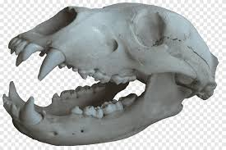
Quel est le type de crane ?

Slide 3
carnivore

